Slide 1
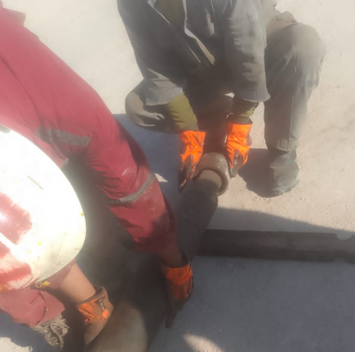
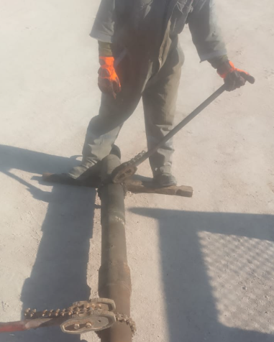
पीडीओ दूसरी चेतावनी
तारीख: समय: | 17/01/2025 10:30 AM | घटना का शीर्षक: पीआईएम# | हाईपो#02 1174068 | जोखिम श्रेणी: चोट/संपत्ति क्षति: | गिरना/उठाना कोई क्षति नहीं | वास्तविक गंभीरता: संभावित गंभीरता: | 0पी C4पी | गतिविधि: स्थान: | लिफ्टिंग फहुद
लक्षित दर्शक: होइस्टिंग क्रू, रिग फ्लोर तक तीसरे पक्ष की पहुंच
Photo explaining what was done wrong
क्या हुआ?
टयूबिंग हैंगर की असेंबली के दौरान, एक सर्कुलेशन सब जिसमें प्लग वाल्व था, वह लैंडिंग जॉइंट के शीर्ष से 8 मीटर की ऊंचाई से डिस्कनेक्ट होकर गिर गया। गिरने वाली वस्तु ने फ्लोरमैन के दाहिने हाथ से संपर्क किया, जिससे हल्की चोट लगी।
ऐसा क्यों हुआ/निष्कर्ष:
कनेक्शन बनाते समय जोखिम को सामान्य मानना और खराब निगरानी।
अनुचित उपकरण चयन: टूलबॉक्स टॉक किया गया, हैंगर स्थापना के लिए एसओपी उपलब्ध था, फिर भी बीपीवी के बजाय प्लग वाल्व का उपयोग किया गया।
सर्कुलेटिंग हेड को लैंडिंग जॉइंट बॉक्स कनेक्शन में ठीक से टॉर्क नहीं किया गया था।
प्लग वाल्व के लिंक्स और लैंडिंग जॉइंट के कनेक्शन के बीच फंसने और स्क्रू होने की विफलता को नोटिस नहीं किया गया।
इस घटना से आपकी सीख:
आप यह कैसे सत्यापित करते हैं कि संचालन शुरू करने से पहले सभी कनेक्शन प्रोग्राम और एसओपी के अनुसार ठीक से टॉर्क किए गए हैं?
क्या आप प्रत्येक संचालन के लिए एसओपी में निर्दिष्ट सही उपकरणों का लगातार उपयोग करते हैं, और आप उचित उपकरण चयन कैसे सुनिश्चित करते हैं?
आप यह पुष्टि करने के लिए क्या कदम उठाते हैं कि कार्य शुरू करने से पहले सभी क्रू मेंबर प्रक्रियाओं, जेएसए, और जोखिम मूल्यांकन से पूरी तरह अवगत हैं?
आप संचालन के दौरान गतिशील जोखिम मूल्यांकन कैसे सक्रिय रूप से करते हैं, और कार्यों की वास्तविक समय में कुशलता से निगरानी के लिए आप किन तरीकों का उपयोग करते हैं?
Photo explaining how it should be done right
हमेशा एसओपी का पालन करें और कार्य प्राधिकरणों का अनुपालन करें।
गोपनीय - पीडीओ/पीडीओ ठेकेदारों के बाहर साझा न करें
Notes:
Ensure all dates and titles are input
A short description should be provided without mentioning names of contractors or individuals. You should include, what happened, to who (by job title) and what injuries this resulted in. Nothing more!
Four to five bullet points highlighting the main findings from the investigation. Remember the target audience is the front line staff so this should be written in simple terms in a way that everyone can understand.
The strap line should be the main point you want to get across
The images should be self explanatory, what went wrong (if you create a reconstruction please ensure you do not put people at risk) and below how it should be done.

Slide 2
प्रभावी सीख
यह सुनिश्चित करने के लिए कि सीख को साइट पर रोजमर्रा की गतिविधियों में लागू किया जाए, कृपया नीचे दिए गए सवालों के जवाब दें:
सीख को साइट पर कैसे लागू किया जा सकता है?
कार्य के लिए सही उपकरण चुनने के लिए एसओपी का पालन करें।
सुनिश्चित करें कि साइट नेतृत्व महत्वपूर्ण गतिविधियों की निगरानी कर रहा है।
इस कार्रवाई को कैसे बनाए रखा जा सकता है?
आगामी महत्वपूर्ण संचालनों के लिए संचालन द्वारा नियमित अनुवर्तन सुनिश्चित करें, जिसमें आरएम और एनटीपी के साथ एसओपी की समीक्षा हो।
सुनिश्चित करें कि उचित उपकरण उपलब्ध हैं और उनका रखरखाव किया जाता है।
कर्मचारियों को एसओपी और जोखिम मूल्यांकन पर निरंतर शिक्षित करते रहें।
नियमित एल3 और एल2 ऑडिट करें।
गोपनीय - पीडीओ/पीडीओ ठेकेदारों के बाहर साझा न करें
Notes:
Guideline for Effective Learning & Sustainability
•Can be replicated across similar contractor / activities
•Shall be SMART- Specific ,Measurable , Achievable ,Realistic & Timebound
•Can be implemented in a months' time

